Slide 1
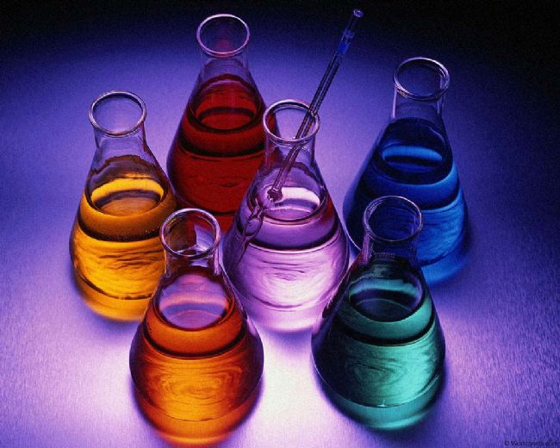
Производная в химии.

Slide 2
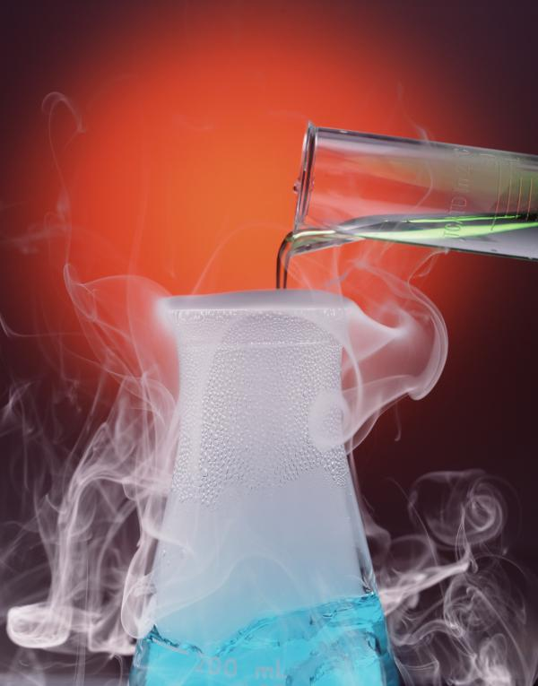
Как используют производную в химии?
Производную в химии используют для определения очень важной вещи – скорости химической реакции, одного из решающих факторов, который нужно учитывать во многих областях
научно-производственной деятельности .

Slide 3
Например, инженерам-технологам при определении эффективности химических производств, химикам, разрабатывающим препараты для медицины и сельского хозяйства, а также врачам и агрономам, использующим эти препараты для лечения людей и для внесения их в почву. Одни реакции проходят практически мгновенно, другие идут очень медленно. Поэтому в реальной жизни для решения производственных задач в медицинской, сельскохозяйственной и химической промышленности просто необходимо знать скорости реакций химических веществ.

Slide 4
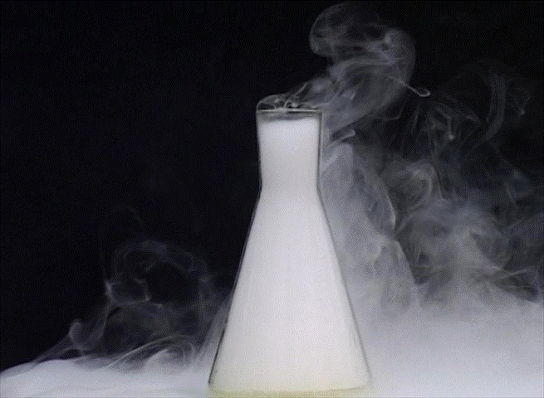
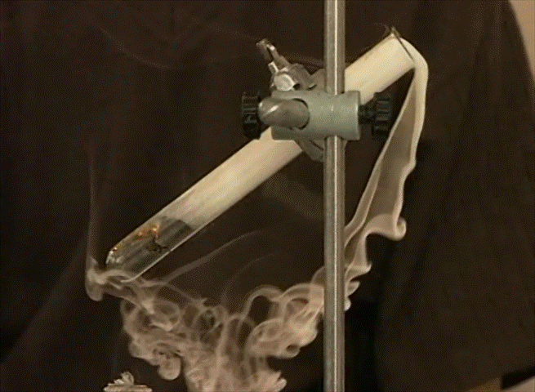
Определение
Скоростью химической реакции в химии называется изменение концентрации реагирующих веществ в единицу времени или
производная от концентрации реагирующих веществ по времени (на языке математике концентрация была бы функцией, а время – аргументом)

Slide 5
Формула производной в химии
Если P(t) – закон изменения количества вещества, вступившего в химическую реакцию, то скорость v(t) химической реакции в момент времени t равна производной:
V (t) = p ‘(t)

Slide 6
Пример задачи по химии:
Пусть количество вещества, вступившего в химическую реакцию задается зависимостью:
р(t) = t²/2 + 3t –3 (моль)
Найти скорость химической реакции через 3 секунды.

Slide 7
Решение:
р(t) = t²/2 + 3t –3 (моль)
1. Найдем производную функции:
Р’(t) = t +3
2. Подставим значение t = 3 сек:
P’(3) = 3 + 3 = 6 (моль/сек )
Ответ: 6

Slide 8
Понятие на языке химии | Обозначение | Понятие на языке математики
Количество в-ва в момент времени t₀ | p = p(t 0) | Функция
Интервал времени | ∆t = t– t₀ | Приращение аргумента
Изменение количества в-ва | ∆p= p(t0+ ∆ t ) – p(t0) | Приращение функции
Средняя скорость химической реакции | ∆p/∆t | Отношение приращёния функции к приращёнию аргумента
V (t) = p ‘(t)

Slide 9
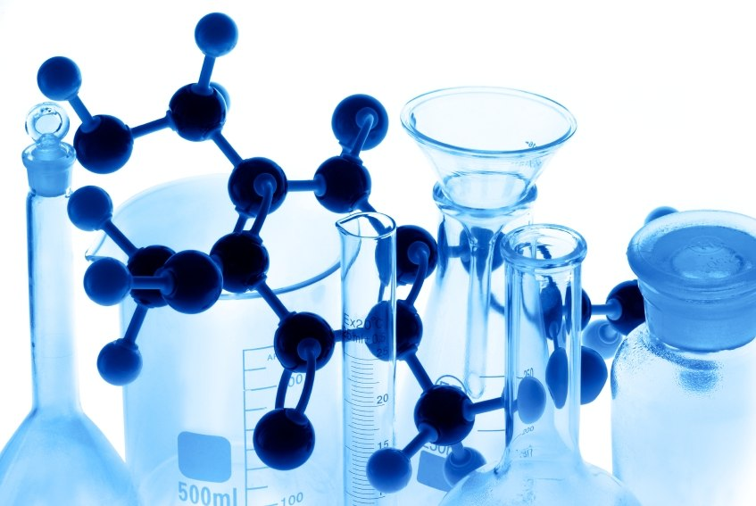
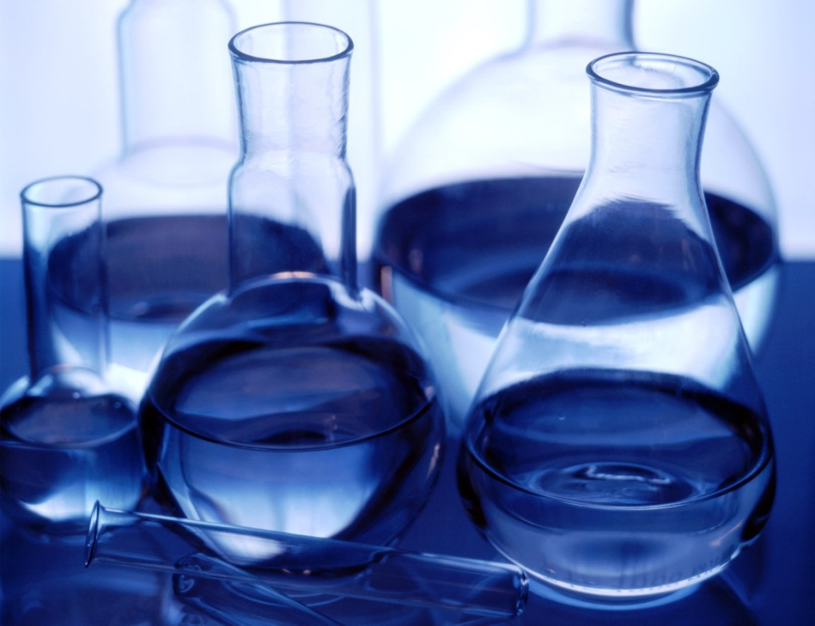
Заключение
Понятие производной очень важно в химии при определении скорости течения реакции.

